Slide 1
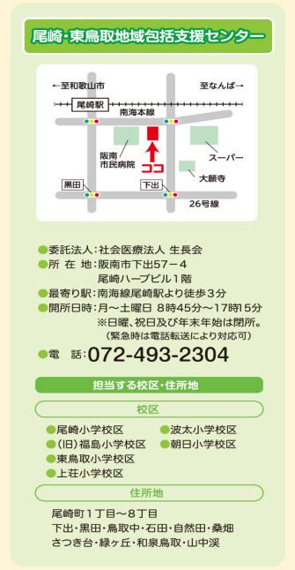
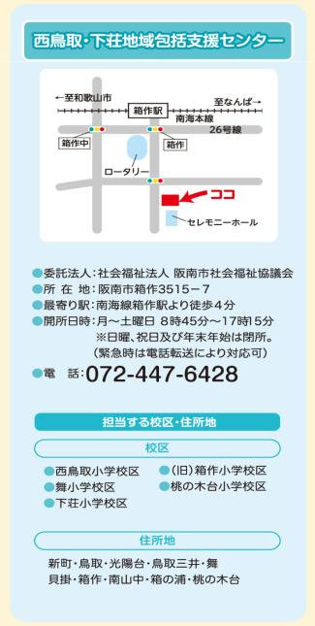




認知症予防につなげよう！
●有酸素運動 ●バランスのいい食生活 ●早期の受診
●生活リズムを整える ●閉じこもらずに外出しよう
認知症ケアパスはんなん
～認知症にやさしいまちはんなん～
認知症の人と接する際のポイント
3つのない
①驚かせない ②急がせない ③傷つけない
認知症はとても身近な病気です
認知症に気づいたら、早めに相談しましょう！
チェックリストに該当する際はお近くの医療機関や
地域包括支援センターに
相談しましょう！
☆地域の相談窓口☆
認知症の早期発見にむけて
チェックリストをやってみましょう！
最もあてはまるところに〇をつけてください
チェックリスト
 | 認知症の早期発見に 向けて、 最もあてはまる ところに〇を つけてください |  | 全くない | 時々ある | 頻繁にある | いつもそうだ |  | 認知症の早期発見に 向けて、 最もあてはまる ところに〇を つけてください |  | 問題なくできる | だいたいできる | あまりできない | できない
 | ① | 財布や鍵など物を 置いた場所が わからなくなることが ありますか？ | 1 | 2 | 3 | 4 |  | ⑥ | 貯金の出し入れや 家賃や公共料金の 支払いは一人でできますか？ | 1 | 2 | 3 | 4
 | ② | ５分前に聞いた話を 思い出せないことが ありますか？ | 1 | 2 | 3 | 4 |  | ⑦ | １人で買い物に いけますか？ | 1 | 2 | 3 | 4
 | ③ | 周りの人から「いつも同じことを聞く」など 物忘れがあると言われますか？ | 1 | 2 | 3 | 4 |  | ⑧ | バスや電車、自家用車などを使って １人で外出できますか？ | 1 | 2 | 3 | 4
 | ④ | 今日が何月何日か わからないときが ありますか？ | 1 | 2 | 3 | 4 |  | ⑨ | 自分で掃除機や ほうきを使って 掃除ができますか？ | 1 | 2 | 3 | 4
 | ⑤ | 言おうとしている言葉がすぐに出てこない ことがありますか？ | 1 | 2 | 3 | 4 |  | ⑩ | 電話番号を調べて 電話をかける ことができますか？ | 1 | 2 | 3 | 4
 |  | 小 計 |  |  |  |  |  |  | 小 計
・尾崎町
・淡輪
【関連資料】
併せてご覧ください
①～⑩の合計点数が20点以上の時は、認知機能や社会生活に支障が出ている可能性があります。
認知症ケアパスはんなん
（詳細版）
高齢者住宅・施設の手引き
中面へ
※ケアパスとは、認知症の方の状態に応じたケアの流れを示したものです。
問い合わせ 阪南市役所 介護保険課 072-489-4526

